Slide 1
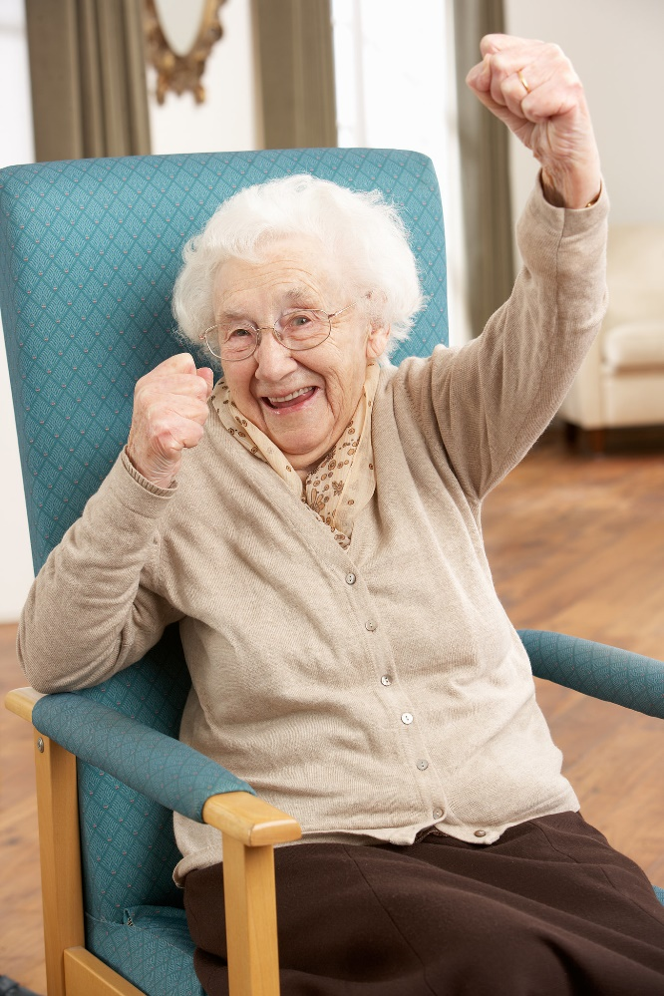
Welbevinden in de gerontopsychiatrie
NKOP symposium 16 november 2017

Slide 2
Definities en theorieen
Wat is welbevinden?
  “welbevinden is een multidimensioneel construct, wat zowel de cognitieve als de emotionele evaluaties van een persoon met betrekking tot zijn/haar leven omvat”
Dimensies:
  Fysiek welbevinden
  Sociaal welbevinden
  Psychologisch welbevinden

Slide 3
Social Production Function model (Lindenberg, 1986) aangepast
 | Welbevinden
Universele doelen | Fysiek welbevinden |  | Sociaal welbevinden |  |  | Psychologisch welbevinden
Instrumentele doelen | Comfort | Stimulatie | Affectie | Gedrags bevestiging | Status | Zelf acceptatie | Controle over de omgeving | Zingeving

Slide 4
Welbevinden in gerontopsychiatrie
Me comfortabel voelen
Leuke activiteiten hebben
Iemand die van me houdt
Respect krijgen van de mensen om me heen
Fijne contacten hebben
Kunnen doen wat ik wil
Mezelf de moeite waard vinden
Het gevoel dat mijn leven zin heeft

Slide 5
Social Production Function model (aangepast)
 | Welbevinden
Universele doelen | Fysiek welbevinden |  | Sociaal welbevinden |  |  | Psychologisch welbevinden
Instrumentele doelen | Comfort | Stimulatie | Affectie | Gedrags bevestiging | Status | Zelf acceptatie | Controle over de omgeving | Zingeving
 | Fysieke gezondheid, Eten en drinken, Goed verzorgd worden. |  | Hechte relaties (familie/zorg/medebewoners) Contact met de zorg Groepsleven Positieve contacten vs negatieve contacten. |  |  | Emoties en stemmingen Bezigheden en dag invulling Zelf acceptatie Zingeving

Slide 6
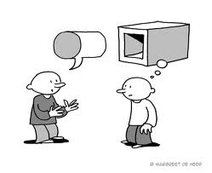
Cognitieve interviews

Slide 7
Reacties bewoners gerontopsychiatrie
1. Voldoende zelfvertrouwen
‘Dan voel ik me sterk, en dan kan ik alles aan, dat voelt fantastisch’
‘Het duurt maar kort, na 5 minuten keldert het naar beneden’
‘Dan voel ik me sterk en rustig, en ben ik graag aan de wandel’
‘Mijn dochter en een goede vriend geven me zelfvertrouwen doordat ze zeggen dat ik goed bezig ben’
‘Als ik uit bed kom en ik heb weinig pijn, dan voel ik me onoverwinnelijk’
‘Als ik zelfvertrouwen heb loop ik beter’

Slide 8
Reacties bewoners gerontopsychiatrie
2. Ontspannen voelen
‘Dan ben ik rustig, alsof er een last van mijn schouders valt, letterlijk. Dan zit ik niet zo met mn vingers te friemelen’
‘Ik heb dan weinig verontrustende gedachten. Ik denk juist aan leuke dingen’
‘Dan zijn mijn spieren ontspannen, dan zit ik er goed bij in mijn stoel.’
‘Als ik tv lig te kijken in bed, dan ben ik wel ontspannen’
‘Als ik zit te eten, en ik heb geen pijn, dan ben ik ook ontspannen. Dat komt dan door het lekkere eten, niet door de gezelligheid.’

Slide 9
Reacties bewoners gerontopsychiatrie
3. Bezigheden waar u van genoot
‘Ik geniet van naar de bioscoop gaan en uit eten gaan met een vriend, of als mijn dochter komt, of als ik naar mijn moeder ga’
‘Ik geniet nog het meest van roken.. Verder denk ik aan klassieke muziek, een concert in de theaterzaal. Oja en de rommelmarkt.’
‘Soms komt de zoon van een vriendin met een sigaretje, dat is lief.’
‘Ik voel me dan prettig, ik moet lachen: glimlachen of gewoon lachen’
‘Ik denk dan niet aan de erge dingen die in mijn leven zijn gebeurd, maar alleen aan het nu en het hier.’

Slide 10
Reacties bewoners gerontopsychiatrie
4. Niet lekker voelen
‘Hoofdpijn, kortademig, pijn in mijn been.. Die is er haast altijd’
‘Dat wat sommige bewoners doen, wat me niet lekker zit’
‘Soms voel ik me verward, of is er zo’n dag waarop niks lukt’
‘Soms heb ik buikpijn, of ben ik een beetje te vaak gevallen, dan gaat het in mijn hoofd tekeer’
Sombere gedachten, dat ik boos op mezelf ben. Ik moet dan huilen en ben sneller boos op anderen’
‘Dan ben je lichamelijk of psychische niet lekker’

Slide 11
Reacties bewoners gerontopsychiatrie
5. Mensen die belangrijk zijn vaak genoeg zien
‘Ik denk dan aan mijn moeder, dochter en broer, en aan een goede vriend. En aan 2 vrienden die onlangs overleden zijn’
‘Ik denk ook aan een medewerkster van het restaurant, en aan twee zusters.
‘Aan mijn vriendin in Roosendaal en m’n mentor. En aan mijn vriendin op woning 10, en mijn beste vriend hier op de groep. Hij weet alles van me.’
‘Mijn gemoedstoestand is beter als ik ze vaak genoeg zie’
‘Het is nooit genoeg… Ja, mijn beste vriend zie ik tot vervelens toe. Dan weet je dat het genoeg is’

